Slide 1
Python Log Auto Analysis Workshop
By Zhiyue Yang

Slide 2
Outline
工具介绍
PSS1 LTECSR Log自动处理程序
PSS5 and PSS8 Main Log Automation Tool
扩展内容
Python 语言简介
Python与扩展库和工具
Numpy、Scipy和matplotlib
Python Pandas和scikit-learn
相关教程和书籍推荐

Slide 3
PSS1 LTECSR Log自动处理程序 Outline
工具简介
前提条件
使用说明
示例
架构讲解

Slide 4
工具简介
此工具通过分析LTECSR log的len参数来判定当前log是否是属于一个音频round的，之后数据处理生成两个excel表格
第一个表格显示每个round的sn丢失状况，具体显示每个round的Mos分数、起始sn号、终止sn号、当前round丢失的所有sn号以及所有被标为重要的sn号等信息
第二个表格显示每个round里丢掉的每个字的sn丢失状况，具体显示丢掉的字、丢掉的字对应的sn范围，是否出现丢包、丢掉的包的范围等信息

Slide 5
前提条件
需要用户安装python 3.6 及以上版本
在cmd里运行pip install numpy来安装numpy module
在cmd里运行pip install xlsxwriter来安装xlsxwriter module
下载工具的python源代码
需要的输入包括：LTECSR log（txt文件）、Mos分数（xml文件）、字对应的sn范围（txt文件）、音频丢字信息（txt文件）、重要包裹的相对index（txt文件）

Slide 6
使用说明
在cmd中找到工具源代码log_automated.py所在的路径
输入python log_automated.py
按照程序提示依次输入input文件的绝对路径
运行程序后程序所在路径会有output.xlsx文件生成，两张表格均在此excel文件内
具体使用说明及教程请见工具自带的README
注意：当output.xlsx的第一个表格中的status列出现Double Check时，需人工检查当前round的sn范围。出现这种情况主要因为当前round起始和终止包附近均出现丢包情况，程序无法根据已有信息准确判断当前round的sn范围
demo

Slide 7
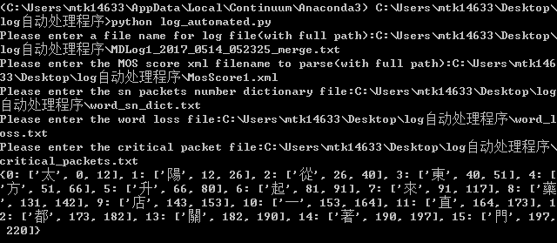
使用示例

Slide 8
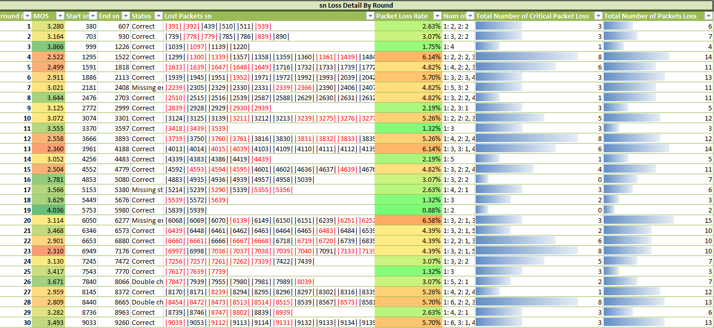
表一示例

Slide 9
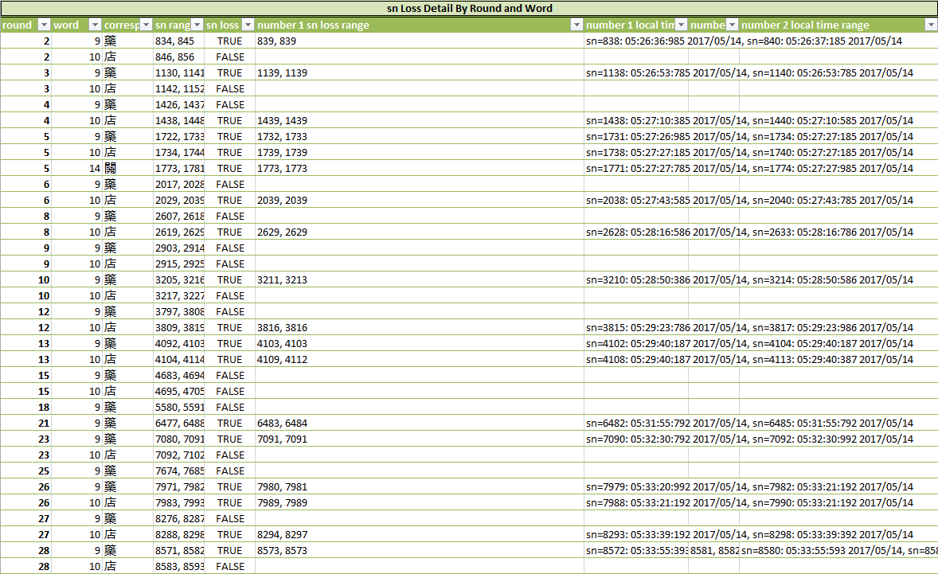
表二示例

Slide 10
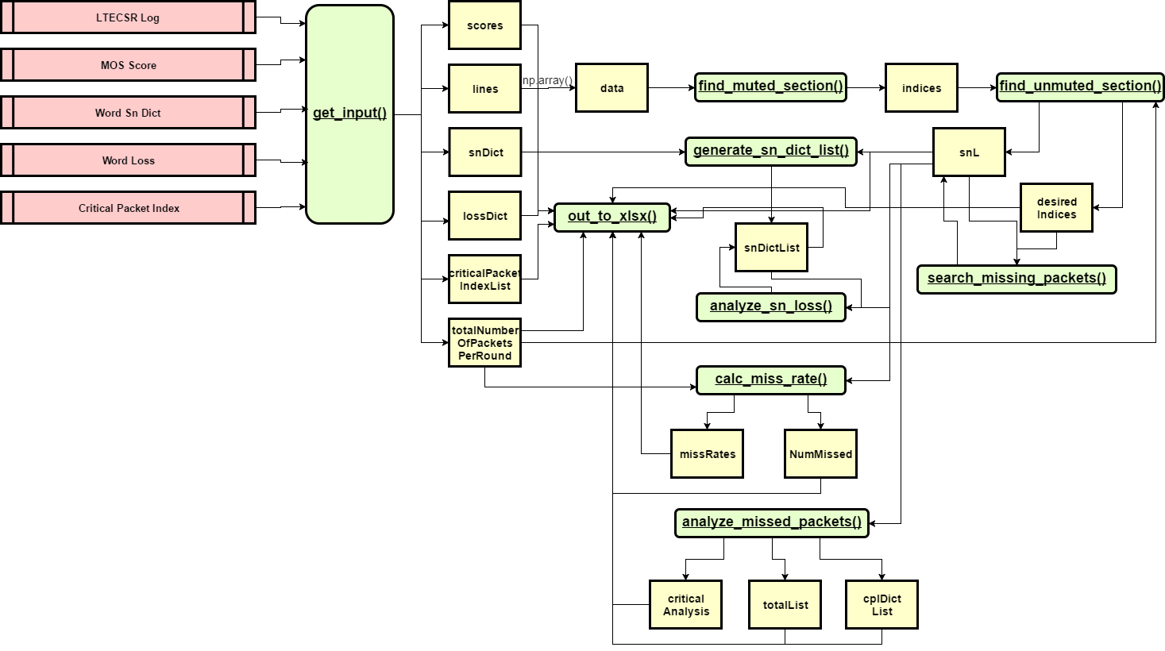
Data Flowchart

Slide 11
架构讲解
设计理念
设计难点
如何区分每个round的边界？
如何在缺失一个边界包的情况下根据现有的另一个边界包，判断丢失掉的边界包的sn号？
如何存储并提取某个round里某个字的丢包情况？
如何将连续丢掉的包的sn号转换成一个范围值？

Slide 12
数据结构
主要数据结构：字典、链表、2D矩阵
data – 2D numpy 矩阵，每行代表一条LTECSR Log，每列代表当前log的一个属性
snL – 3 层嵌套链表，最外层的链表有50个中层链表，每个链表对应一个round，中层的链表又包含了两个链表，第一个包含了当前round sn的范围以及状态，第二个包含了丢掉的sn号以及当前sn丢掉之前可以发现的最近的包的index
snDictList – 最外层是一个链表，链表的每个元素是一个字典。链表中的50个字典对应50个round，每个字典包含第几个字和其对应的sn范围以及当前字丢掉的sn包

Slide 13
Questions

Slide 14
PSS 5 and PSS 8 Log Automation Tool Outline
工具简介
前提条件
使用说明
示例
GUI
架构讲解

Slide 15
工具简介
此工具通过读取用户提供的templates来建立一个树形结构去存储不同的情景。从树的根节点到枝叶节点都可看做一个情景。用户需要提供templates也就是情景给工具。
工具根据用户提供的情景parsing main_log 中的trace，目前可以初步识别和判断Call UA module或者是REG的一些常见异常场景，并可以根据具体场景给出初步结论

Slide 16
前提条件
需要用户安装python 3.6 及以上版本
在cmd里运行pip install anytree来安装anytree module
下载工具的python源代码
在每一个template文件夹下定义一个config.txt文件。Template文件夹的定义为一个没有子文件夹的文件夹
把5个源代码.py文件放置在需要运行程序的文件夹下
注意：main_log文件不是完全按照utf-8的格式生成的，一些字符可能无法解码，工具会自动忽略无法解码的字符，经过测试，暂时不影响UA和REG的正常使用
重要：同一个Template文件夹下所有template的根节点务必相同

Slide 17
PSS5组Config.txt文件格式
PRIMARY_FILTER_KEYWORDS
VoLTE_Auto_Testing 8
SECONDARY_FILTER_KEYWORDS
VoLTE UA: sip_call_progress_ind
REGEX_RULE
^event/recv/(?P<acct_id>\d+)/(?P<call_id>-?\d+)/(?P<event>\w*)/?.*$
注释：8代表main_log里面的第8列，这里的列是按照空格或者冒号加空格来分的。可以同时有多个keywords，但是每个keyword都要另起一行。正则表达式需要按照python3.6支持的版本来写。

Slide 18
PSS8组Config.txt文件格式
PRIMARY_FILTER_KEYWORDS
VoLTE 0
SECONDARY_FILTER_KEYWORDS
REGEX_RULE
注释：0代表关注main_log里面keyword之后的所有信息。Secondary keywords和正则表达式可以为空。

Slide 19
使用说明
工具支持5个subcommands
build，update，parse，display和output
Build：根据用户提供的路径，在路径下的所有template文件夹下生成tree.pickle文件。
Update：如果用户更改了template，根据用户更新的template去更新tree。
Parse: 根据提供的路径下的所有的tree去parse main_log.txt并在console打出结论和经过的节点，也支持parse同一个文件夹下的多个main_log。
Display：在console打印所选tree.pickle文件包含的tree
Output：在所选路径下的所有template文件夹里生成tree.txt文件。这个文件显示当前文件夹下树状图的结构

Slide 20
命名规则
使用本工具时务必确定所有main log文件均以main_log开头，例如main_log.txt或者main_log_conf_call，以确保工具正确运行
每个template文件夹中的Config文件都需以config.txt命名。每个config.txt文件中可以出现适用于本template文件夹的不同的正则表达式
其他文件命名请避开main_log*, config.txt, tree.txt, tree.pickle, README, result.txt等字眼
Template文件下请确保只有template、config.txt、tree.pickle、tree.txt四种文件

Slide 21
PSS5 Template格式
event/recv/0/1/mo_call_req | 3.0
msg/send/0/1/req/1/request_id=596902145
msg/recv/resp/0/-1/100/request_id=596902145
msg/recv/resp/0/-1/380/request_id=596902145 | 0.002
event/send/0/1/mo_call_cnf/9
[Conclusion] MO call and receive 380.

Slide 22
PSS8 Template格式
do reg
Send SIP && REGISTER
Send Success
resp = 401
do auth
authentication response result Reject
[Conclusion]REG Authentication Fail
注意：&&代表and的逻辑关系，左右两边的keyword都要在log当中出现，如果需要or，则需要写一个新的template。

Slide 23
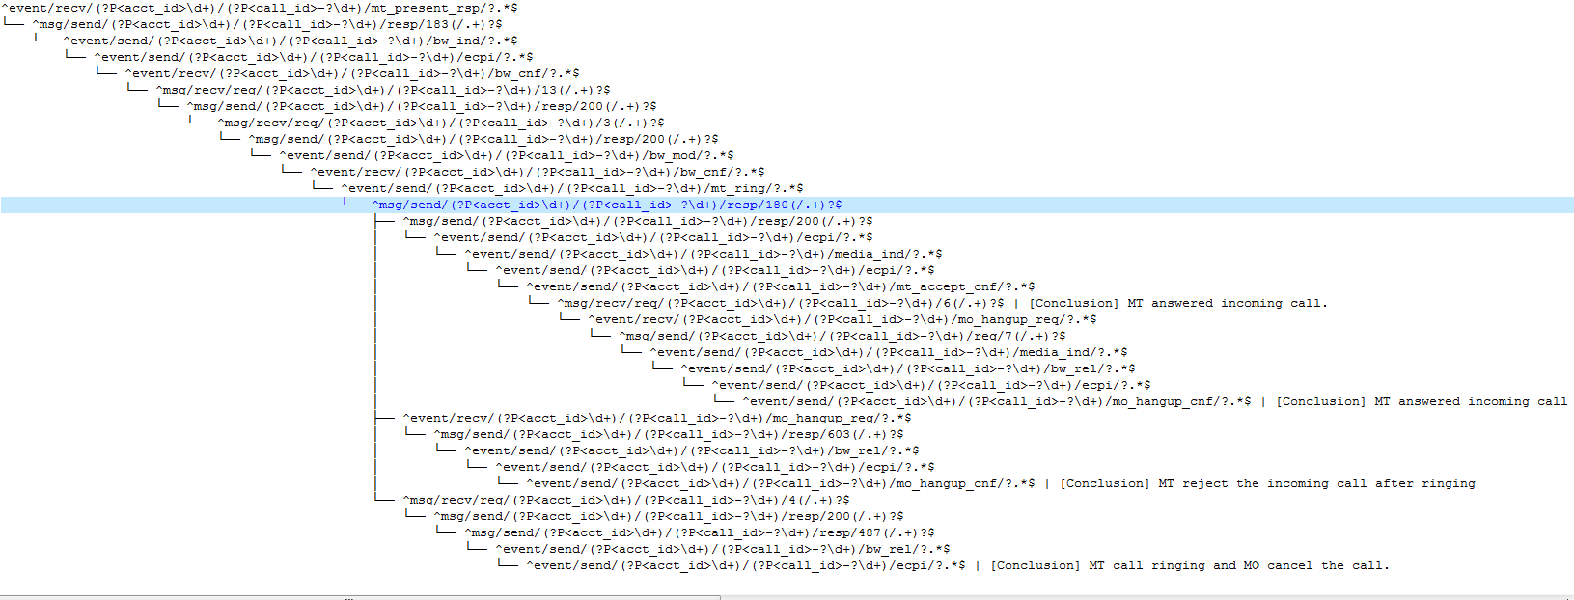
树状图格式

Slide 24
PSS5使用示例
python log_automation.py build
python log_automation.py output
python log_automation.py parse 5 -l main_log.txt
python log_automation.py p 5 -v -l main_log.txt
python log_automation.py display -tr mo\tree.pickle
详细使用说明请见README
提示：Parse command 的-v flag在debug的时候可以提供更多信息，-q flag可以减少程序在cmd里的输出。-v flag和-q flag不能同时出现在parse command里。

Slide 25
PSS8使用示例
python log_automation.py build
python log_automation.py output
python log_automation.py parse 8 –d main_log
python log_automation.py display –tr mo\tree.pickle
注释：parse命令里的-d代表一个main_log的文件夹，如果只需要parse一个main_log请用-l [main_log文件名]
详细使用说明请见README

Slide 26
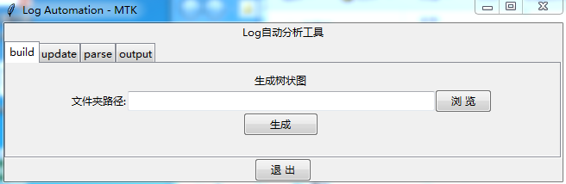
GUI
本工具自带GUI，支持GUI和command line两种操作方式，GUI不支持display command
注意：GUI仅为方便操作使用，如需使用所有功能，推荐使用command line

Slide 27
GUI 使用方法
在cmd中输入python log_automation_gui.py
图形界面支持4个command
Build
Update
Parse
Output
使用时在相应的tab里面操作即可

Slide 28
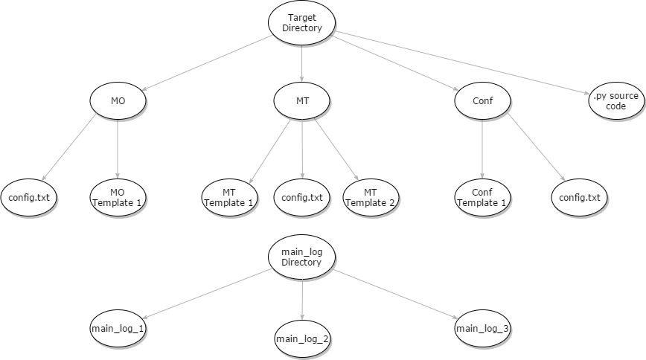
文件夹结构图

Slide 29
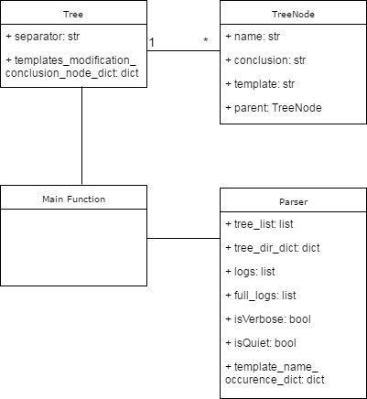
UML

Slide 30
架构讲解
设计理念
Build
Update
Parse
Display
Output

Slide 31
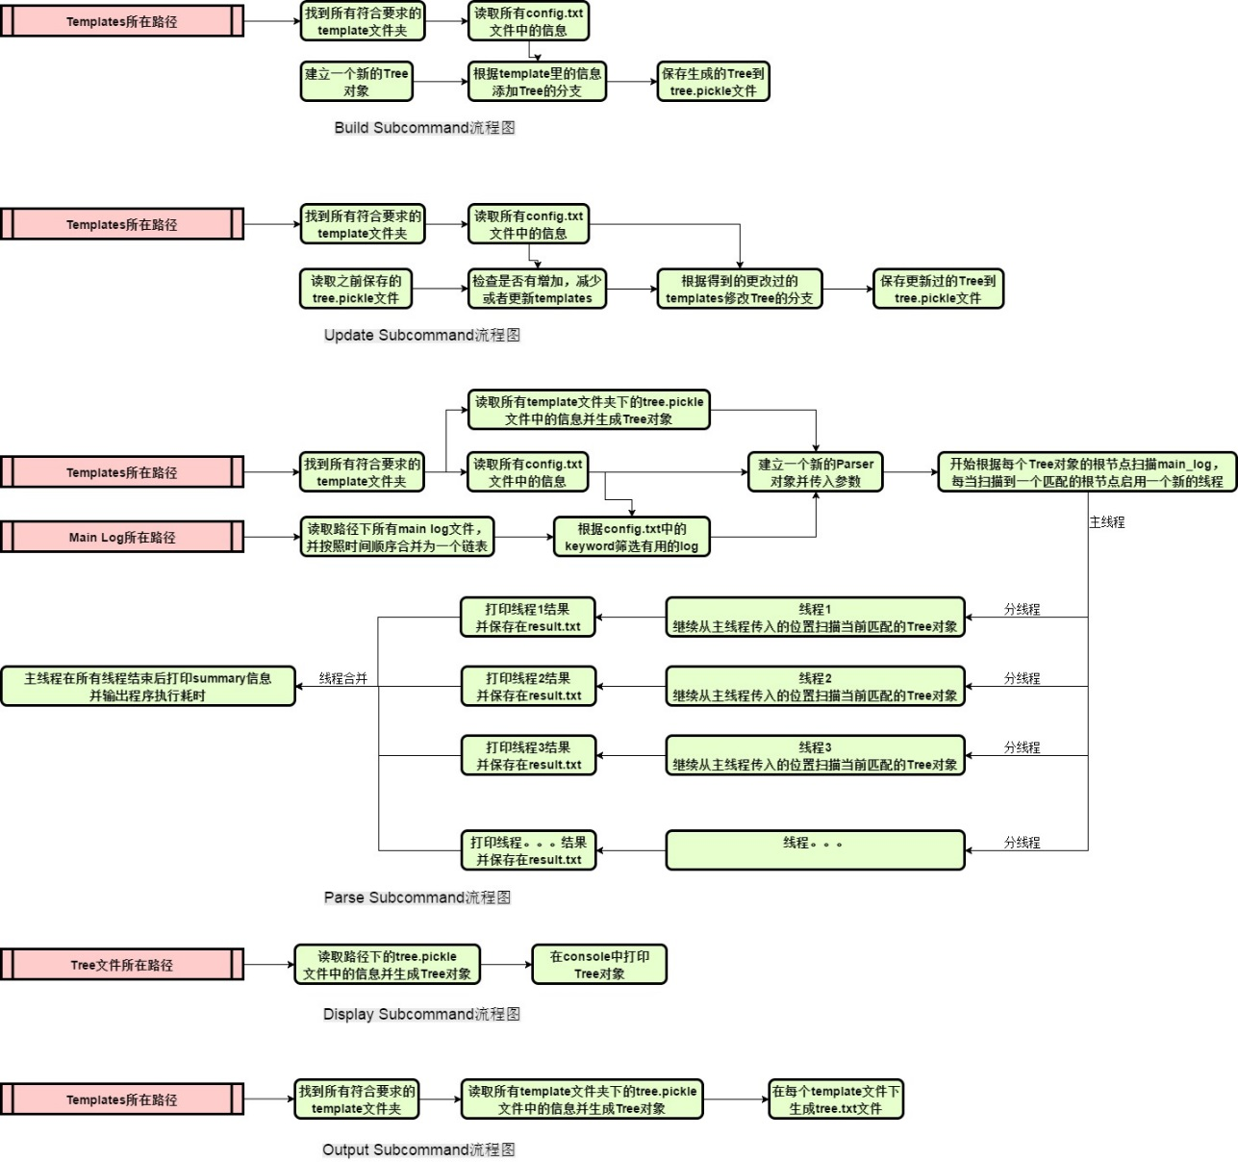
Subcommand详解

Slide 32
设计难点
如何将一个template存储在机器上以便快速重复使用
如何书写正则表达式使得一份template可以匹配main_log即使call_id和acct_id不同
如何编写update subcommand
如何使用多个tree同时去匹配同一份main_log
PSS5: 如何处理request_id在一些main_log中出现，在另一些main_log中不出现的情况
如何将PSS 5和PSS 8的需求集成在一个程序里
如何在基础版本上添加timer

Slide 33
Questions

Slide 34
Python语言简介
Python是一种面向对象的解释型计算机程序设计开源语言，在1989由荷兰人Guido van Rossum发明
Python语法简洁清晰，特色之一是强制使用空白符作为语句缩进，这一点跟传统的C，C++和java有很明显的不同
Python具有丰富且强大的库，常被称为胶水语言
基于Python语言的简洁性、易读性、可扩展性以及大量的科学计算扩展库，Python非常适用于工程技术、科学研究等领域

Slide 35
Python的科学计算扩展库
Numpy
Numpy是Python的一种开源的数值计算扩展库
主要被用来存储和处理大型矩阵
Scipy
方便、易于使用、专为科学和工程设计的python扩展库
包括统计、优化、整合、线性代数模块、傅里叶变换、信号和图像处理以及常微分方程求解器
Matplotlib
Python的2D绘图库
仅需几行代码就可生成直方图、功率谱、条形图、错误图、散点图等

Slide 36
Python的数据分析工具
Pandas
基于Numpy的一种解决数据分析任务的工具
Pandas提供了大量便捷的数据分析函数和方法，例如简单的求和，求平均值，求方差。也有复杂一点的groupby函数类似于sql语言里的groupby
scikit-learn
基于Numpy、Scipy和matplotlib的用于数据挖掘和机器学习的库
主要包括分类、数据预处理、聚类分析等功能

Slide 37
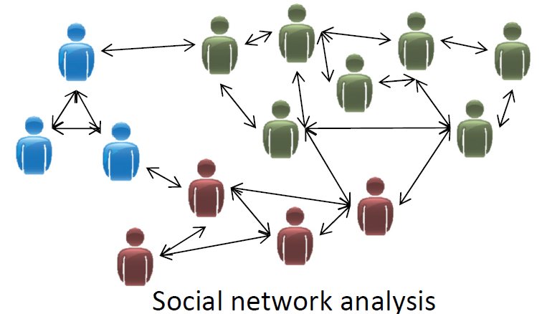
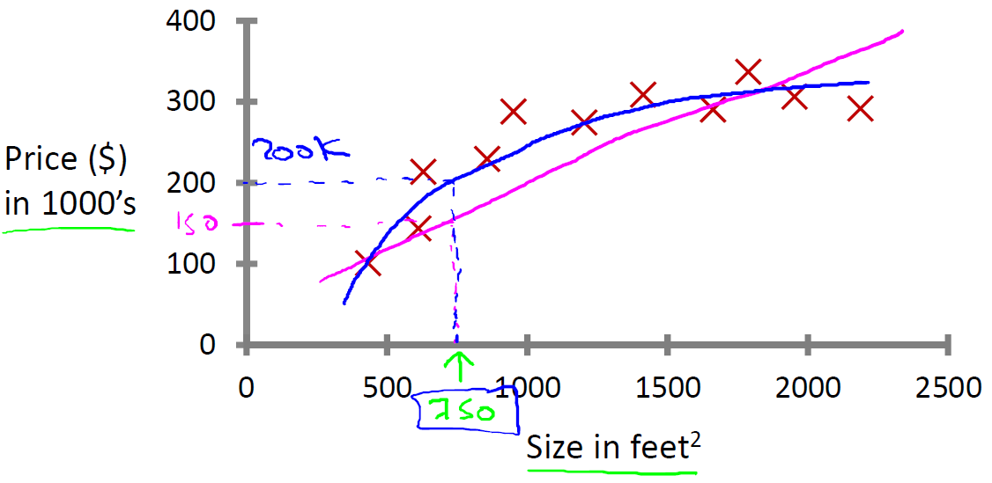
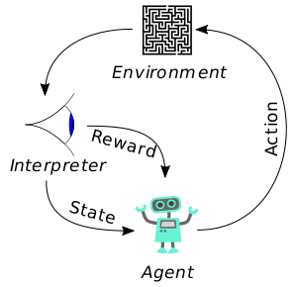
机器学习简介
机器学习是对能通过经验自动改进的计算机算法的研究
Supervised Learning 监督学习
Clasification 分类
将电子邮件分为垃圾邮件和非垃圾邮件
Regression 回归
线性回归
Unsupervised Learning 无监督学习
Clustering 聚类
社交网络分析
Non-clustering 非聚类
语音中的噪音过滤
Reinforcement Learning 强化学习
自动驾驶汽车
Recommender Systems 推荐系统
视频网站的推荐视频功能

Slide 38
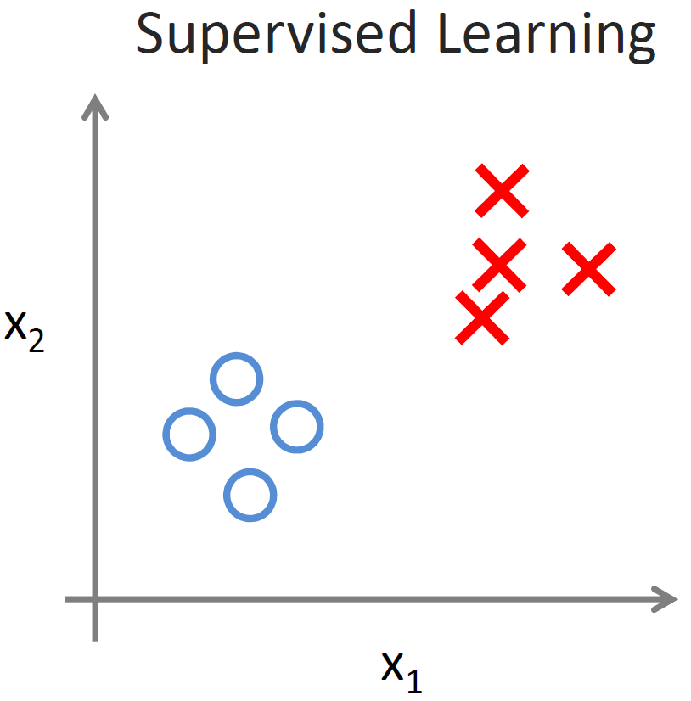
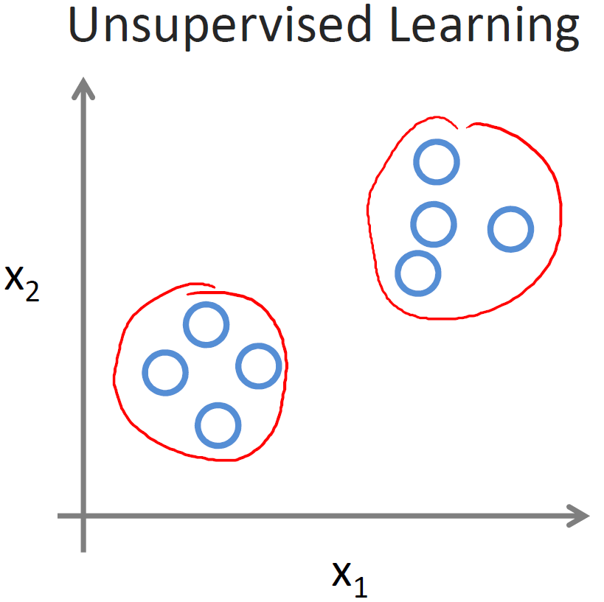
分类vs聚类

Slide 39

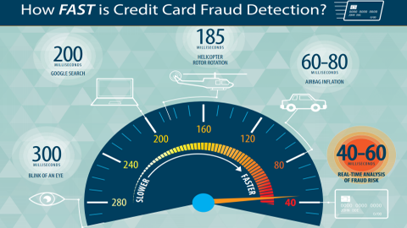
数据挖掘简介
数据挖掘是指从大量数据中通过算法搜索隐藏于其中的信息的过程
Classification 分类
Regression 回归
Anomaly Detection 异常数据检测 — 信用卡盗刷分析和检测
Affinity Grouping or Association Rules 相关性分组或关联规则 — 超市分析货物摆放位置与收益关系
Clustering 聚类
复杂数据类型挖掘（text，web，图形图像，视频，音频等）— 人脸识别

Slide 40
Python入门学习网站
https://www.liaoxuefeng.com/wiki/0014316089557264a6b348958f449949df42a6d3a2e542c000 （中文）
https://docs.python.org/3/reference/index.html （英文）
https://docs.python.org/3/library/index.html （英文）
https://docs.python.org/3/tutorial/index.html （英文）
https://www.coursera.org/learn/python （视频教程）

Slide 41
Python扩展库及工具网站
Numpy http://www.numpy.org/
Scipy https://www.scipy.org/
Matplotlib https://matplotlib.org/
Pandas http://pandas.pydata.org/
Scikit-learn http://scikit-learn.org/

Slide 42
Python相关书籍推荐
Python语言入门
Learn Python The Hard Way
Python编程快速上手——让繁琐工作自动化
Python数据科学指南
Python机器学习实践指南
Python机器学习——预测分析核心算法
Python参考手册

Slide 43
References
https://www.liaoxuefeng.com/wiki/0014316089557264a6b348958f449949df42a6d3a2e542c000
https://docs.python.org/3/tutorial/index.html
https://baike.baidu.com/item/Python/407313?fr=aladdin
https://www.coursera.org/learn/machine-learning/supplement/d5Pt1/lecture-slides

